Slide 1
Sociální psychologie – přednáška 2
PhDr. Kateřina Bartošová, Ph.D.

Slide 2
Atribuce aneb jak si vysvětlujeme chování ostatních

Slide 5
Atribuce
Způsob subjektivního vytváření spojitostí mezi příčinou a následkem chování.

Slide 6
Fritz Heider
Psychology of interpersonal
relationships 1958
Gestalt psycholog
Děláme-li chyby ve vizuální percepci, budeme je dělat i v sociální percepci = naviní analýza událostí
https://www.youtube.com/watch?time_continue=31&v=VTNmLt7QX8E

Slide 7
Naivní analýza událostí
Pozorovatel situace si automaticky, intuitivně a nedokonale a často za přehlížení situačních faktorů spojuje navenek projevené chování s jeho nepozorovatelnými příčinami.
Svět se stává předvídatelnějším, pozorovatel získává pocit větší kontroly a je schopen větší adaptivity

Slide 8
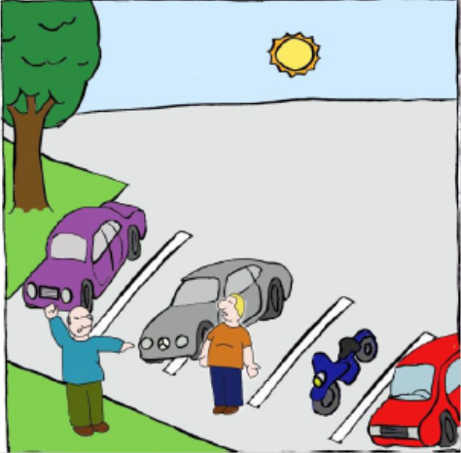
Čím si vysvětlujeme lidské chování a proč?
Osobnostní dispozice x situace ?
(vnitřní místo kontroly) (vnější místo kontroly)

Slide 9
Máme za to, že čin je dobrým pokračováním aktéra.
Nedoceňujeme vliv situace, přeceňujeme vliv osobnosti
Máme za to že člověk je absolutní příčinou svých činů

Slide 10
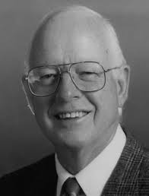
Harold Kelley – Model kovariace
konsensus
(zda se druzí v podobných situacích chovají podobně)
distinktivnosti
(jedinečnost chování aktéra, tedy zda se aktér chová
k někomu či něčemu zvláštním způsobem nebo se tak
chová ke všemu a všem)
konzistence
(stálost jednání)
všechny proměnné variují na dvou rovinách, vysoké a nízké

Slide 11
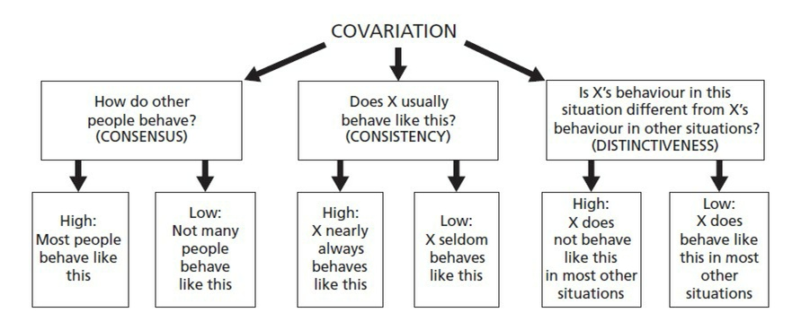

Slide 12
Notes:
konsensus
(zda se druzí v podobných situacích chovají podobně)
distinktivnosti
(jedinečnost chování aktéra, tedy zda se aktér chová
k někomu či něčemu zvláštním způsobem nebo se tak
chová ke všemu a všem)
konzistence
(stálost jednání)

Slide 13
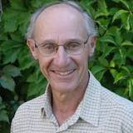
Atribuční teorie motivace a emocí – lidé jako živé bytosti
Bernard Weiner (1972)

Slide 14
Rozlišuje 3 dimenze
lokalizace (vnitřní x vnější)
stálost (stabilní x nestabilní)
kontrolovatelnost (kontrolovatelné x nekontrolovatelné)
+ emoce

Slide 15
Např. pokud máme pocit, že si za svou situaci může jedinec (opilý muž, který spadl) sám – tedy dimenze ovlivnitelnosti – většinou mu nepomůžeme. Naopak, pokud se někdo (třeba žák ve škole) snaží, i když není příliš chytrý a nemá na to, aby zvládl zadaný úkol, máme tendenci ho oceňovat více, než osoby, které sice mají vysoké schopnosti, ale neprojevují dostatek úsilí.

Slide 16
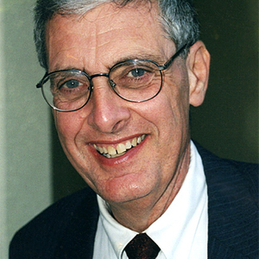
Základní atribuční chyba
Lee Ross
Posuzujeme-li negativní chování jiných
jedinců, máme tendenci přeceňovat
roli dispozičních činitelů (osobnosti).
Naopak vlastní selhání přisuzujeme
situačním faktorům a vlastní úspěch připisujeme interním činitelům (výjimečnost, dokonalost), kdežto na úspěchu jiných mají podle nás větší podíl i vnější podmínky.

Slide 17
Co tedy dělat?
Vždy zvažte, jaké jsou různé možné příčiny určité události
Nepřijímejte zbrkle jen jedno vysvětlení
Proberte si s druhými lidmi, k jakým důsledkům určitý styl vysvětlování událostí vede
Ve svém životě bychom se měli snažit najít co nejrealističtější vysvětlení
Neměli bychom pokaždé obviňovat druhé, když se nám něco nepodaří, ani bychom neměli vždycky obviňovat sebe, když se stane něco špatného.

Slide 18
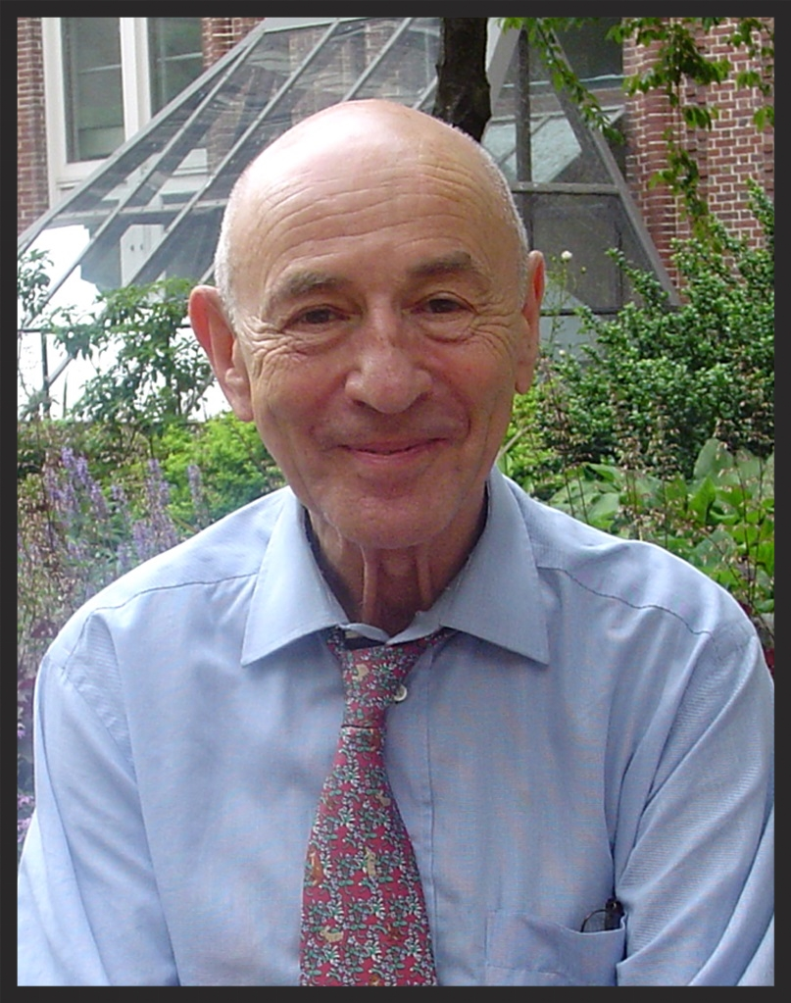
Stanford marshmallow experiment
Walter Mischel
1972
Předškolní
16 chlapců/16 dívek
Různé varianty experimentu

Slide 19
Video: https://www.youtube.com/watch?v=7_waarFnPOg
Rozhovor Mischel: https://www.youtube.com/watch?v=0b3SWsjWzdA

Slide 20
Počkaly? No a co?
Lepší výsledky v testech
Nižší míra závislostí
Méně obézní
Adaptivnější reakce na stres
Sociálně zdatnější

Slide 21
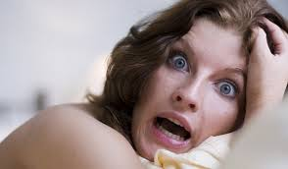
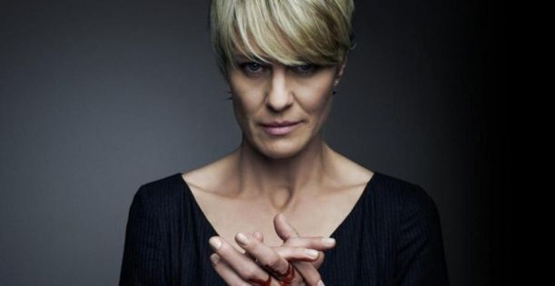
horký x studený systém

